Slide 1
Trabajamos con la figura de animales
2° básico
Profesora: Agustina Jelves
Martes 06 de abril 2021

Slide 2
nuestras normas
cantamos para activarnos
objetivo
Organizamos el trabajo
creamos
Compartimos nuestras creaciones
RUTA DEL APRENDIZAJE
MON
TUE
WED
THU
FRI

Slide 3
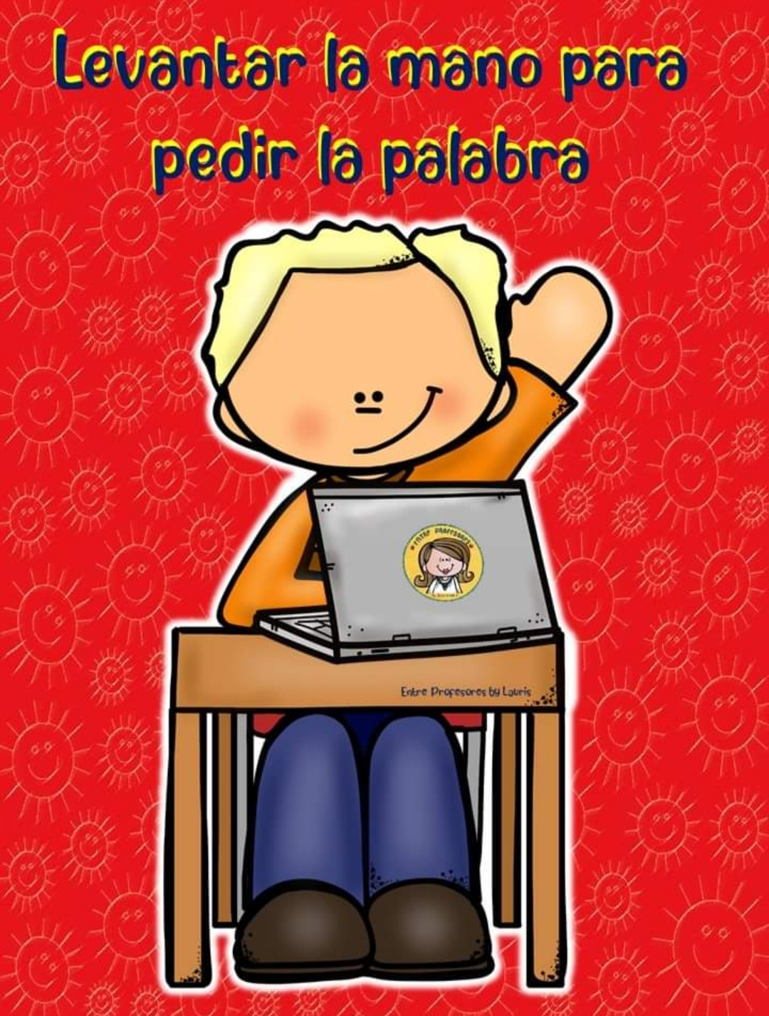
Recordemos nuestras normas

Slide 4
CANTEMOS PARA ACTIVARNOS
01

Slide 5
OBJETIVO
Expresar y crear trabajos de arte a partir de la observación del entorno. Elaborar un objeto tecnológico según indicaciones del profesor, seleccionando y experimentando con: técnicas, herramientas y materiales.

Slide 6
01
La escultura
MON
TUE
WED
THU
FRI

Slide 7
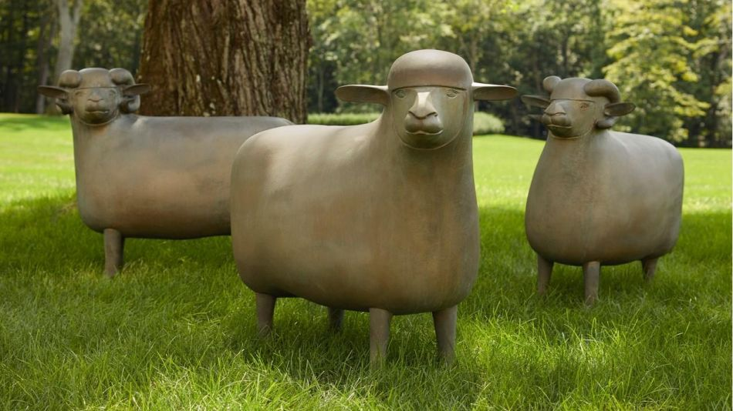
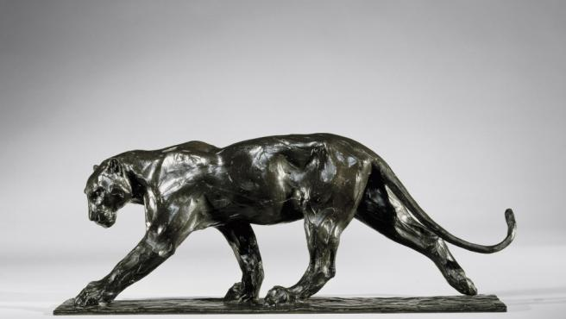
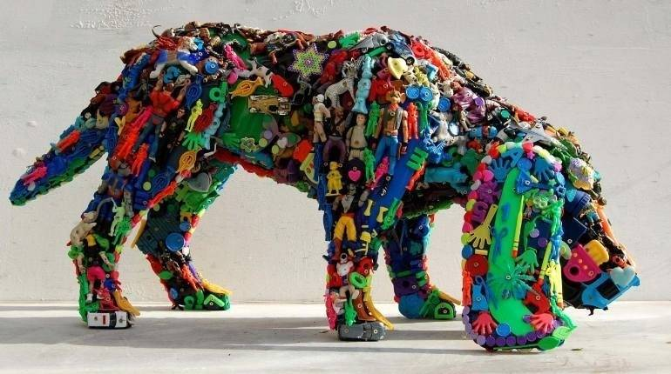
Representación del cuerpo humano
Lalanne
“Tres ovejas”
Rembrandt Bugatti
“Pantera en marcha”
Robert Bradford
“El perro”

Slide 8
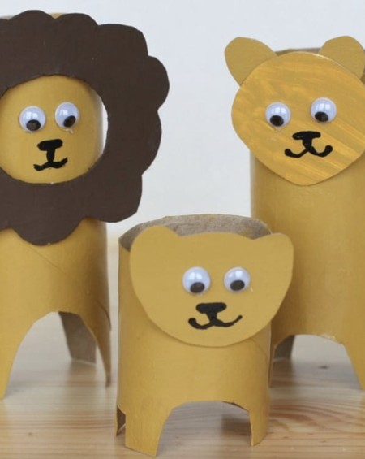
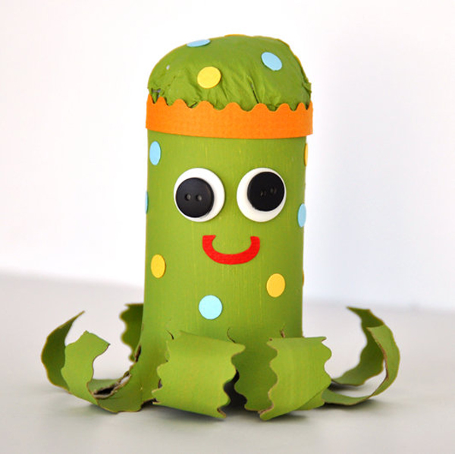
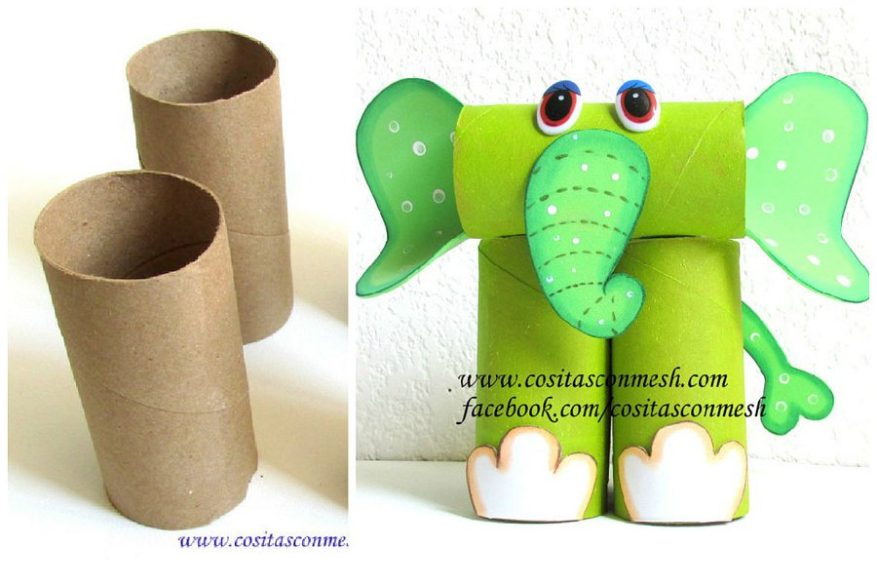
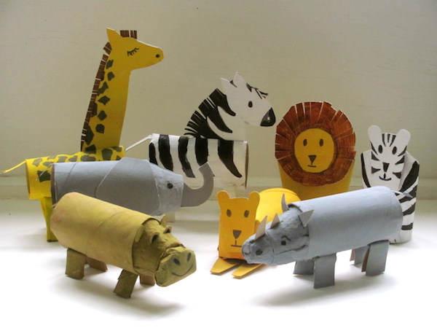
Organizo mi trabajo
1.- Reúne los materiales: cilindro de cartón, pegamento, tijera, témpera.
Trabajamos con la figura de los animales
2.- Realizaremos esculturas de animales con material reciclado. (cilindros de cartón)
3.- Usaremos para dar la forma al cuerpo los cilindros une si es necesario con pegamento y colócalos en la posición que tu prefieras. Agrega otros elementos para definir la figura.

Slide 9
Para finalizar
Saca una foto y envíala al correo de la profesora
Materiales próxima clase:
1.- Hoja de block
2.- Lápices de cera o pasteles
4.- Fotografía de un evento familiar

Slide 10
TU TRABAJO ESTUVO GENIAL
MON
TUE
WED
THU
FRI

Slide 11
Alternative Resources
MON
TUE
WED
THU
FRI

